Slide 1
Absicherungsmöglichkeiten zwischen den Schichten
Übersicht
Absicherung Internet Layer
Absicherung Transport Layer
Absicherung Application Layer

Slide 2
  Übersicht
Absicherung des Aplication Layers: S-HTTP
Anwendungsschicht: HTTP, SMTP, FTP, etc.
Absicherung des Transport Layers: SSL/TLS oder SSH
Transportschicht: TCP
Absicherung des Internet Layers: IPv4 + IPSec, AH oder ESP
Internetschicht: IP
Netzwerk:

Slide 3
  Absicherung Internet Layer
Bei der Absicherung auf der Vermittlungsschicht (IP-Schicht) werden die Protokollelemente der darüberliegenden Schicht (TCP-Segmente oder UDP-Datagramme) in verschlüsselter Form in IP-Datagramme eingebettet.
Beim Empfänger werden die Elemente wieder entschlüsselt und so an die Verarbeitungsschicht weitergereicht.
Mögliche Sicherungsprotokolle: IPSec, IPv6, ESP oder AH

Slide 4
  Absicherung Internet Layer
Arbeitsweise von IPSec:
  Verschlüsselung - als Schutz gegen unbefugtes Mitlesen
  Authentisierung der Nachricht - zur Überprüfung der Unverfälschtheit einer Nachricht (Paketintegrität)
  Authentisierung des Absenders - zur sicheren Zuordnung eines Senders bzw. Empfängers (Paketauthentizität)
  Verwaltung von Schlüsseln
Vorteile von IPSec:
  Mit IPSec ist ein guter Schutz von IP für die Sicherheit gegeben. Es ist gut skalierbar und flexibel und somit auch für große Netzwerke geeignet.
Nachteile von IPSec:
  Die hohe Komplexität von IPSec wird als einer der Hauptkritikpunkte angesehen, daher ist es schnell möglich, dass sich Fehler einschleichen.

Slide 5
  Absicherung Transport Layer
SSL/TLS
  Absicherung- zwischen Transport und Anwenderschicht
  TLS Nachfolger von SSL
  Ende-zu-Ende-Verschlüsselung
  Verschlüsselung nur einmal verwendet
  Vorteil SSL: Unabhängigkeit vom Anwendungsprotokoll
  Sicheres Verschlüsselungsverfahren
  Unterstützte Verfahren
  DES, RC4, IDEA, RSA, TripleDES, AES

Slide 6
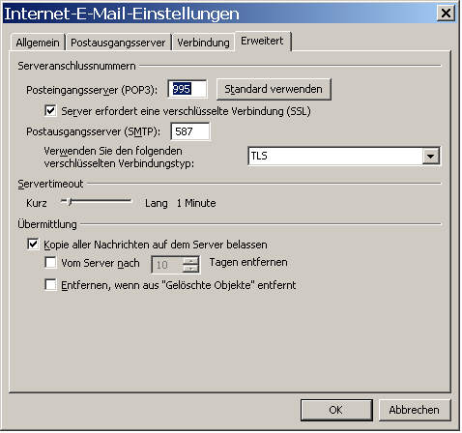
  Absicherung Transport Layer

Slide 7
  Absicherung Transport Layer
SSH
    Secure Shell: Programm + Protokoll
    Verbindungsaufbau + Benutzer Authentifizierung u. Verschlüsselung
    Installation eines SSH-Servers
    Arbeit auf Transportschicht u. Anwendungsschicht
    Aufwendiger als SSL

Slide 8
  Absicherung Application Layer
    S-HTTP
    Erweiterung des HTTP-Protokolls
    Parameter im HTTP-Header
    Flexibel hinsichtlich der Verschlüsselungsverfahren
    Public-Key wird unterstützt
    Untergeordnete Rolle in der Praxis

